Slide 1
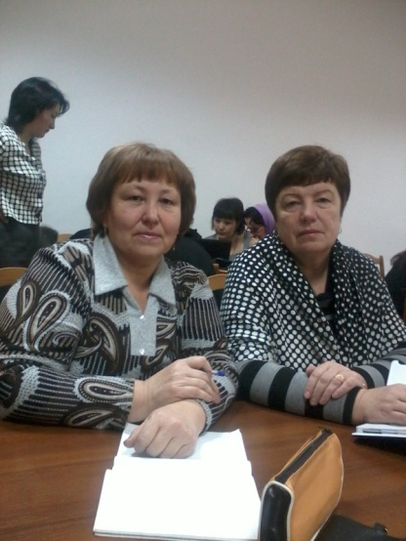
КАК Я НАЧИНАЮ УРОК
Подготовила:
учитель русского языка и литературы
Перекатненской средней школы
Денисенко Разия Сеитовна
2013 год

Slide 2
Расскажи - и я забуду,
покажи - и я запомню,
дай попробовать - и я пойму.
Китайская пословица

Slide 3


Slide 4
Задача данного этапа урока
создать соответствующий эмоциональный настрой, психологически подготовить учащихся к усвоению нового материала.

Slide 5
Петербургский учитель
А. А. Окунев в своей книге: «Спасибо за урок, дети» говорит о том, что даже у опытного учителя урок «не пойдет», если он не будет начинаться каждый раз по-новому: середина и конец урока могут быть традиционными, но начало должно быть оригинальным (автор в книге приводит до полутора десятков неповторяющихся начал урока).

Slide 6

      Русский язык

Slide 7
Рифмованное начало урока
Начинаем наш урок.
Будь внимателен, дружок,
Буквы правильно пиши,
Думай, думай, не спеши.
Товарищам помогай
И «пятёрку» получай!

Slide 8
Рефлексия в начале урока
Ты мой друг, и я твой друг,
Вместе мы семья.
То, что не смогу один,
Сможем ты и я!

Slide 9
Эпиграф к уроку
Глагол – самая огнепышущая, самая живая часть речи.
А.Югов.
Пунктуационные знаки имеют своё определённое назначение в письменной речи. Как и каждая нота, пунктуационный знак имеет своё определённое место в системе письма, имеет свой неповторимый "характер"
(С. И. Львова)
Русский язык… обладает всеми средствами для выражения самых тонких ощущений и оттенков мысли
(В.Г. Короленко)
Точность слова является не только требованием стиля, требованием вкуса, но, прежде всего, требованием смысла
(К.А. Федин)

Slide 10
Неверный ответ
На доске записаны вопросы по изучаемой теме и ответы к ним, среди которых есть как верные, так и неверные. Где допущены ошибки?

Slide 11
«Допиши сказку»
Учащимся даётся предварительно домашнее задание дописать сказку по предложенному началу. В начале следующего урока проводим конкурс «Самая интересная сказка» по проверке домашнего задания

Slide 12
Пословица к уроку
Слово молвит - соловей поёт.
Слово слово родит, третье само бежит.
Слово жжёт хуже огня.
Умные речи приятно и слушать.
Повторенье – мать ученья.
Повторять да учить – ум точить.
Поговорка – цветочек, а пословица – ягодка.

Slide 13

«Выбери вопрос»
Из предложенного ряда вопросов по изучаемой теме выбрать по желанию вопрос для ответа и ответить на этот вопрос

Slide 14
«Пароль»
Учащиеся при входе в класс должны назвать дежурному «пароль» по изучаемой теме (имя существительное, союз, сложное предложение и т.д.)

Slide 15
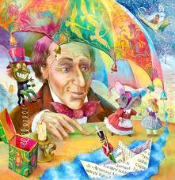
«Расскажу тебе сказку…»
Рассказ учителя о роли запятой в жизни человека («Казнить нельзя помило-вать») перед изучением темы «Синтаксис и пунктуация»

Slide 16
«Поиграем»!
(по теме «Приставка»)
Учитель: Представьте, что вы сидите перед телевизором. Я называю приставку, а вы выполняйте действия:
-В- (включаем)
-Пере- (переключаем)
-Вы- (выключаем)
Вы сидите далеко от телевизора. Я называю приставку подо-(пододвинулись). А Маша- очень близко. Приставка ото- (отодвинулась).
Вывод: приставки имеют значение.

Slide 17
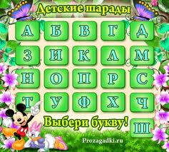
«Разгадай шараду»
(по теме «Местоимение»)
Мой первый слог найдёшь тогда,
Когда в котле кипит вода,
Местоимение – слог второй,
А в целом – школьный столик твой
(Пар-та)

Slide 18
«Разгадай загадку»
(по теме «Местоимение»)
Какие личные местоимения мешают движению транспорта?(Я-мы)
-Какие местоимения читаются одинаково слева направо и справа налево? (оно, тот)
Какое местоимение превращается в союз, если его прочесть справа налево? (он – но)
В каком местоимении два звука, но одна буква? (Я)

Slide 19
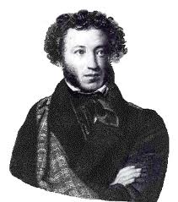
Литература

Slide 20
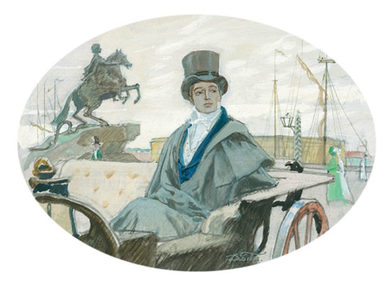
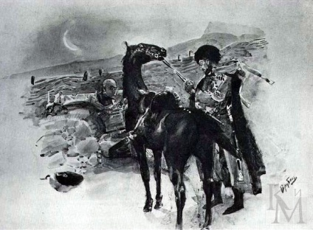
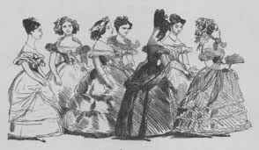
«Выбери меня»
Учащимся предлагается из альбома иллюстраций отобрать те, которые относятся к теме урока и обосновать свой выбор

Slide 21

«Разгадай кроссворд»
Предлагается миникроссворд по изучаемой теме

Slide 22
Составь кроссворд
«Сквозная буква»
П
У
Ш
К
И
Н
Используй имена героев изучаемого произведения, названия произведений писателя и т. д.Буква заданного слова может стоять в начале, в середине или в конце подобранного слова.

Slide 23
О чём произведение?
Что по названию произведения, которое вы ещё не читали, можно сказать о нём? («Кавказский пленник» Л.Н.Толстого, «Муму» И.С. Тургенева, т.д.)

Slide 24
Задай вопрос по произведению
Учащиеся одного ряда задают интересный вопрос, подготовленный дома или в начале урока, по тексту изучаемого произведения учащимся другого ряда или называют конкретную фамилию отвечающего (по выбору)

Slide 25

Выставка иллюстраций по изучаемому произведению
Угадай, какой эпизод изучаемого произведения изображён.

Slide 26
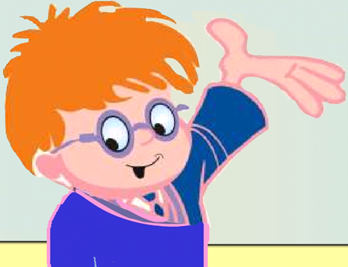
Выставка рисунков учащихся «Угадай эпизод»
Учащиеся предлагают свой рисунок для определения эпизода изучаемого произведения

Slide 27

«Поставь по порядку»
Расположи по порядку иллюстрации к изучаемому произведению

Slide 28

«Чей предмет»?
Учитель показывает предмет и предлагает определить, какому герою изучаемого произведения он принадлежит

